Slide 1

Šeimos įtraukimas į ugdymo procesą: partnerystė, kuri duodą rezultatą
Giedrė Skaisgirytė-Kairė
ISADD Lietuva

Slide 2

Patirtis, kuri formavo mano požiūrį į šeimos įtraukimą
Mano teorinė ir praktinė patirtis kaupiama nuo 2010m. – tarptautinės konferencijos, darbas ir stažuotės užsienyje – visa teorija pritaikoma praktikoje
Dirbame su įvairių raidos, emocijų, elgesio, dėmesio koncentracijos ar kitų sutrikimų turinčiais vaikais.
Dabartinis darbo modeli – šeima + ugdymo įstaiga, tik šeima, tik ugdymo įstaiga.

Slide 3
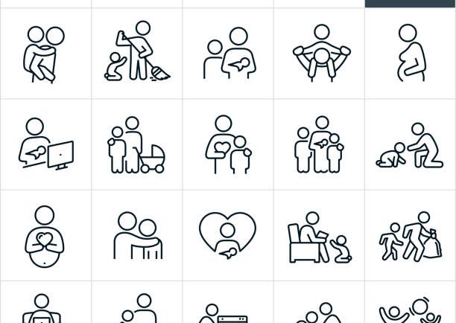
Kodėl šeimos įtraukimas keičia vaiko elgesį?
Vaikas labai daug laiko praleidžia namuose – ten formuojasi stabilūs įgūdžiai
Nuoseklumas tarp namų ir ugdymo įstaigos stiprina įgūdžius – kai strategijos skirtingos, vaikas nebesupranta, ko iš jo tikimasi
Tyrimai rodo: įtraukus tėvus pokyčiai atsiranda greičiau, išlieka ilgiau, rečiau pastebimas regresas
Notes:
Vaikai mokosi iš: pasekmių, reakcijų, aplinkos pavyzdžiu
Jei darželyje skatinamas savarankiškumas, o namuose viskas padaroma už vaiką, įgūdis neįsitvirtina.

Slide 4

Kas iš jūsų esate girdėję šias frazes?
„Darželyje jis taip nesielgia.“
„Namuose ji visiškai kitokia.“
„Mūsų tai visai neklauso.“
„Mes ne specialistai, geriau jūs to mokykite.“

Slide 5

Kas jūsų manymu skiriasi tarp šių dviejų aplinkų?
Vaikas darželyje:
  Pats susitvarko žaislus
  Laukia eilės
  Klauso pedagogo
Tas pats vaikas namuose:
  Mėto žaislus
  Verkia, negavęs ko nori
  Nesitvarko

Slide 6

Turbūt galvojate kažką tokio:
Taisyklės
Ribos
Struktūra
Reakcija į elgesį

Slide 7

Pagrindinė mintis
Vaikas nesikeičia – keičiasi aplinka ir suaugusiųjų reakcijos
Todėl šeimos įtraukimas nėra papildoma veikla – tai būtina elgesio pokyčio sąlyga

Slide 8
POKYTIS
NUOSEKLUMAS
VIENODOS STRATEGIJOS
BENDRAS TIKLAS

Slide 9
Dažniausios partnerystės klaidos
Tėvai tik informuojami, bet ne įtraukiami
Tėvai gauna tik problemų sąrašą
Komunikacija vyksta, kai atsiranda sunkumai
Pedagogai pateikia rekomenda-cijas be konkrečių pavyzdžių
Notes:
Pedagogai dažnai Perduoda informaciją, bet neįtraukia
Pvz.: „Jam reikia daugiau ribų.“ Tėvai galvoja: „Gerai… bet ką man konkrečiai daryti?“ Dalis tėvų paklaus, dalis nedrįs to padaryti – kartais reikia pakvitimo prisijungti kelis katus, kol tevai tikrai supranta, kad normalu jiems prisideti.
Kalbama tik apie problemas Tėvai pradeda jaustis: kaltinami, vertinami, nesuprasti.
Rezultatas: jie pradeda vengti bendravimo su pedagogais.

Slide 10

Frazės, kurios neveikia
„Namie irgi taip darykit“
„Jūs irgi mokykite jį dalintis“
„Jūs turite nustatyti ribas“
„Jam reikia daugiau disciplinos“
„Reikalaukite iš jo daugiau savarankiškumo“

Slide 11

Kodėl tai neveikia?
Tėvai nežino, KAIP tai padaryti
Tėvai gali jaustis kritikuojami – gali atsirasti gynybiškumas, priešprieša
Tėvai gali pradėti vengti bendravimo su pedagogu – jaučiai įpareigoti atsiskaityti
Notes:
Daug knygų apie pinigų uždirbimą parašytos vadovaujantis požiūriu, ką daryti, todėl žmonės paskaitę neturi daug pinigų, nes jis vistiek nežino, kaip tai padaryti.

Slide 12

Kaip atrodo tikra partnerystė?
Santykio su tėvais kūrimas
Vaiko stiprybių akcentavimas
Bendras MAŽAS tikslas
Paprastos įgyvendinimo strategijos – ne teorija, o praktika
Notes:
Prie santkio – pedagogas ne vertintojas, ne teisėjas, o parneris, vaiko sąjjungininkas ir konsultantas.
Pradėkite kalbėtis apie vaiko stiprybes, tik tada pie sunkumis. 3 teigiami pastebėjimai prieš vieną sunkumą
Tikslai – didelė klaida siekti per daug. Geriau vienas įgūdis, viena strategija, viena savaitė – vietoje „Vaikas turi išmokti dalintis“ – „Šią savaitę mokomės palaukti 10s, kol kitas vaikas baigs žaisti.
Strategijos – vitoje „Pastiprinkite savarankiškumą“ – „Kai vaikas pats apsirengia iškart pagirkite ir pasakykite už ką – man labai patiko, kad pats užsisegei striuke. Jam patinka kai kalbam roboto balsu“.

Slide 13
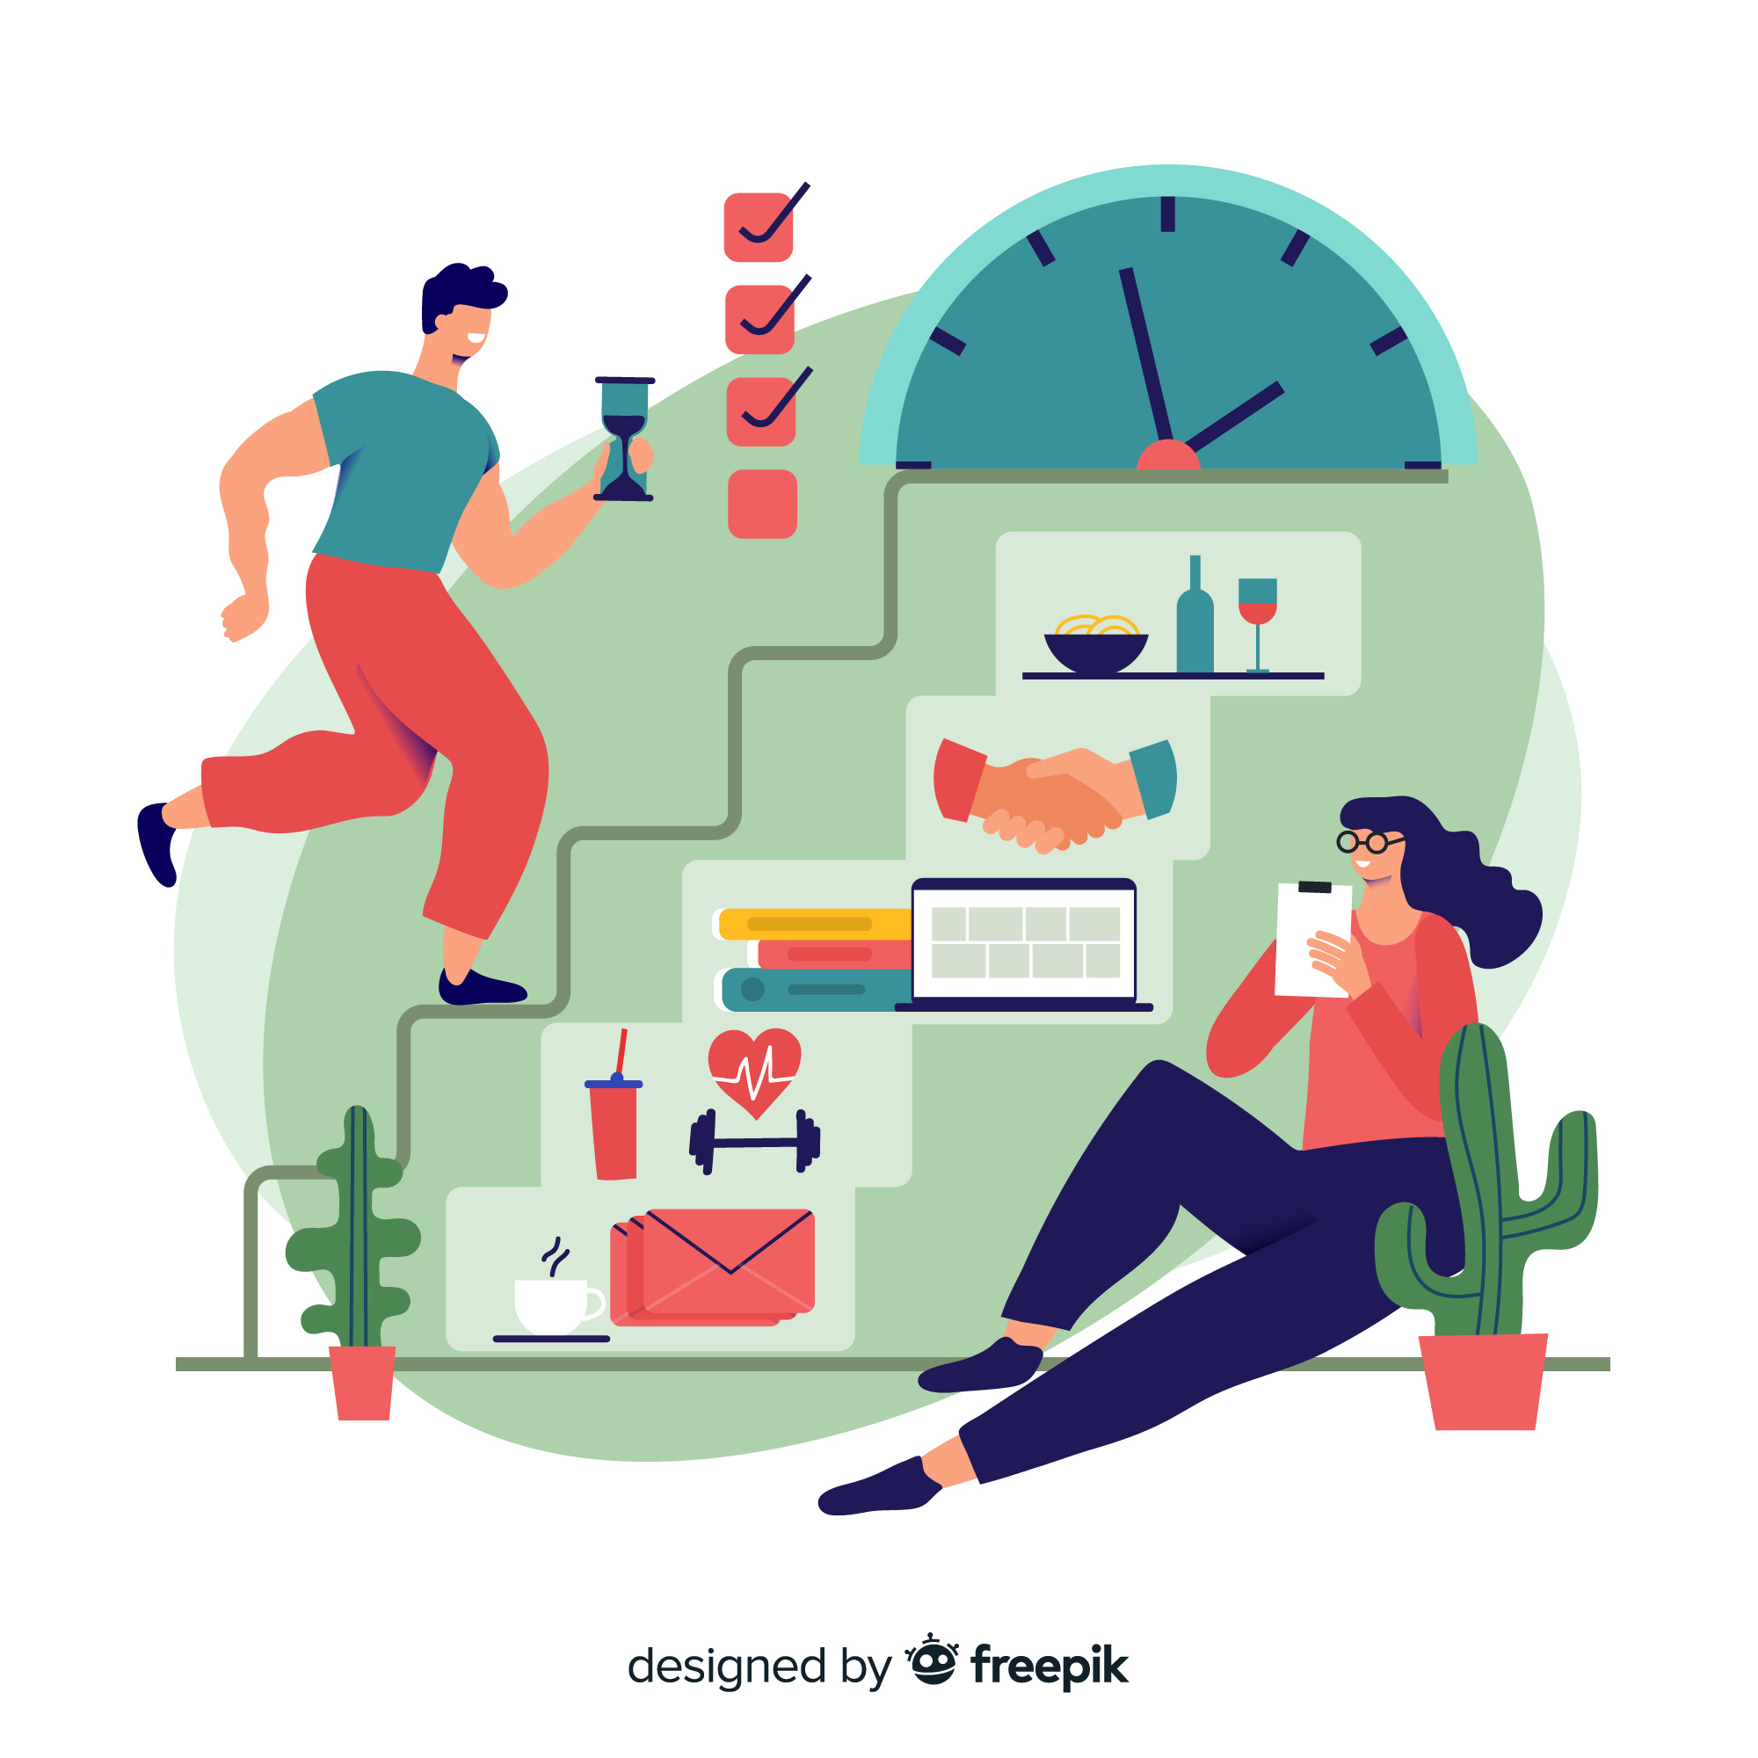
Kaip įtraukti tėvus praktiškai?
Mikro konsultacijos – trumpi konkretūs pokalbiai
Progreso parodymas
Vienas aiškus patarimas vienu metu
Pavyzdžių demonstravimas
Notes:
Konsultacijos – ne ilgi susitikimi – nereikia 30min konsultacijų, pakanka 2-3min pokalbis, 1 strategija.
Progreso parodymas – tėvus motyvuoja įsitraukti, kai jie mato pokytį „Pastebėjau, kad jam gerai sekasi laukti eilės, kai prieš tai primename taisyklę.“. Nusiųskite trumpą video, parodykite surinkus duomenis, pasidlainkite viena sėkme per savaitę
Patarimas – psichologas ir tėvai susitaria dėl vieno elgesio, kurį keis – savarankiškas apsirengimas, laukimas eilėje, prašymas žodžiais ir t.t. „šią savaitę mokome vaiką paprašyti žodžiais, o ne verkiant“

Slide 14

Maži tikslai – dideli pokyčiai
Didelis tikslas: „Vaikas turi dalintis“
Mažas tikslas: „Palaukti 10 sekundžių savo eilės“
Maži žingsniai leidžia patirti sėkmę

Slide 15
Atvejo pvz. nr.1 - apsirengimas
Dabartinis vaiko lygis – laukia, kol pedagogas aprengs (2,5m)
Strategija
  Įgūdis išskaidomas mažais žingsneliais
  Naudojamas vizualus tvarkaraštis
  Fizinis sufleravimas keičiamas gestais
  Vaikas pastiprinamas pagyrimais už kiekvieną žingsnį
Tėvams
  Pasidalinama priemonėmis
  Parodomas video
  Socialinė psichologė pamoko strategijos gyvai
Rezultatas – po 3sav. vaikas pradėjo rengtis savarankiškai

Slide 16
Atvejo pavyzdys nr.2 – pykčio priepuoliai
Dabartinis vaiko lygis – krenta ant žemės, kai kažko negauna (3m. 2mėn.)
Darželyje – pedagogai ignoruoja elgesį, moko ramaus prašymo
Namie – tėvai įjungia ekraną, kad vaikas nurimtų
Rezultatas – elgesys stiprėja
Kai strategijos suvienodinamos – pykčio priepuoliai sumažėja per kelias savaites

Slide 17
Atvejo pavyzdys nr.3 – savo eilės laukimas
Tikslas – išmokyti palaukti savo eilės
Strategijos:
  Trumpas laukimo laikas
  Vizualus laikmatis
  Pastiprinimas pagyrimu
Tėvai – tą patį pradeda taikyti namuose
Rezultatas – įgūdis greitai įsitvirtina

Slide 18
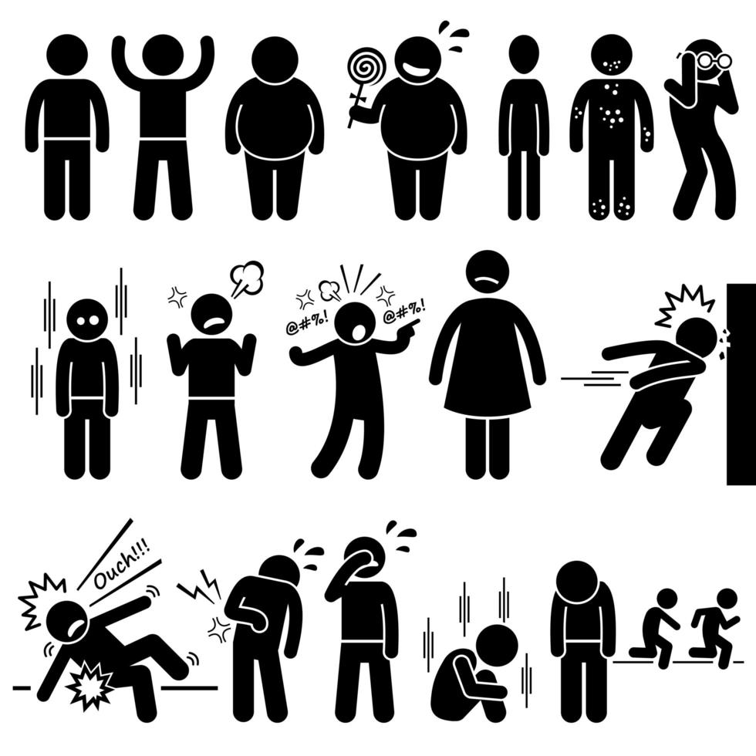
Darbas su iššūkių patiriančiomis šeimomis
„Sunkūs tėvai“ dažnai yra pavargę tėvai
Klausimai vietoj vertinimo
Tėvai yra savo vaiko ekspertai
Notes:
Mažiau vertinimo – daugiau klausimų.
Veiksmingos frazės – Kas namuose veikia geriausia? Kada jam būna lengviausia nusiraminti? Kaip jūs paprastai sprendžiate tokias situacijas?
Tėvai tampa komandos dalis, o ne tik klausytojai. Tėvai geriausiai pažįsta savo vaiką – namuose jis būna „tikras“

Slide 19

Dažniausi mitai apie šeimos neįsitraukimą
Tėvams nerūpi
Tėvai nesidomi
Tėvai tyčia daro priešingai

Slide 20

Realybė
Tėvai:
  Jaučiasi kalti
  Nežino, ką daryti
  Nemoka tinkamų strategijų
  Bijo būti kritikuojami
Tėvai įsitraukia greičiau, kai pedagogas:
  Paaiškina paprastai
  Palaiko
  Duoda mažus žingsnius

Slide 21
Istorija I – mama, kuri bijojo ateiti į darželį
Darželyje berniukas (4m.) mušdavo kitus vaikus, mėtydavo daiktus, rėkdavo.
Pedagogai sakydavo mamai “Jis labai agresyvus“
Mama vis rečiau ateidavo į susitikimus – dirba, neturi laiko.
Kai pagaliau pavyko su ja nuoširdžiai pasikalbėti, ji pasakė „Aš bijau ateiti į darželį, nes visuomet jaučiuosi bloga mama“.

Slide 22
Paaiškėjo, kad mama viena augina du vaikus, dirba dvejuose darbuose, vaikas daug laiko leidžia su močiute arba vyresnio amžiaus kaimyne.
Sutarėm dėl vieno mažo dalyko, kai vaikas paprašo, o ne muša, rėkia, mėto, mama iškart pagiria, apkabina, išbučiuoja.
Po kelių savaičių mušimų sumažėjo, vaikas pradėjo daugiau kalbėti.
Vieną dieną mama pasakė „Pirmą kartą jaučiu, kad mes dirbame kartu“

Slide 23
Istorija II – Tėtis, kuris sakė: jis manęs neklauso
Darželyje berniukas (5m.) buvo ramus, laikėsi taisyklių, padėdavo pedagogams.
Mokytoja dažnai sakydavo “Jis mūsų pagalbininkas, su juo mažiausiai problemų“.
Namie vaikas rėkdavo, priešindavosi, ignoruodavo tėtį.
Tėtis sakydavo „Jis manęs tiesiog neklauso“.

Slide 24
Paaiškėjo, kad darželyje pedagogai labai daug giria vaiką už pastangas.
Namie tėtis sureaguodavo tik tada, kai vaikas kažką padarydavo netinkamai.
Sutarėme dėl strategijos – 3 pagyrimai per dieną už mažus dalykus.
Po mėnesio tėtis pasakė „Pasirodo, jis moka klausyti. Aš tiesiog niekada to nepastebėdavau“

Slide 25
Bendradarbiavimą su šeimomis skatinančių santykių kūrimas
(informacija pagal S. Ališiauskienę (2005). Specialistų ir šeimų partnerystės modelis.)
Tėvų įtraukimo procesas yra gana sudėtingas.
Sunkumų gali kilti ir dėl ugdytojų, ir dėl specialistų, ir dėl tėvų.
Todėl siekdami sukurti palankius bendravimą ir bendradarbiavimą skatinančius santykius su vaikų šeimomis ugdytojai ir specialistai turi labai gerai pažinti ir tėvus, ir vaikus, ir, kas labai svarbu, patys save.
Tam tikslui pasiekti galima naudoti „5 žingsnių sistemą“.

Slide 28
Tėvų supratimas apie jų vaiko SUP
  65% nors ir gali apibūdinti vaikams iškylančius mokymosi sunkumus, tačiau nesupranta tikrųjų mokymosi sunkumų priežasčių, neretai kaltina vaikus tingėjimu, nenoru mokytis.
  68% nežino tinkamiausių pagalbos savo vaikui būdų, kurie leistų siekti geresnių rezultatų.
  80% stengiasi suteikti pagalbą namuose.
IŠVADA: Daugelis tėvų nepakankamai supranta vaikų SUP, nežino, kaip padėti savo vaikams, tačiau padėti namie stengiasi. Tai reiškia, kad padeda vaikams, tinkamai nesuprasdami, kaip reikėtų padėti.

Slide 30

Kas dar padeda pritraukti tėvus?
Įtraukite tėvus į socialinį darželio gyvenimą
Pasidalinkite kitų teigiamomis patirtimis

Slide 31

DARŽELIS
ŠEIMA
VIENA KOMANDA
Vaikas keičiasi ne todėl, kad specialistas randa stebuklingą metodą
Vaikas keičiasi tada, kai visi suaugusieji aplink jį daro tuos pačius dalykus

Slide 32

Geriausia pagalba - supratimas

Slide 33
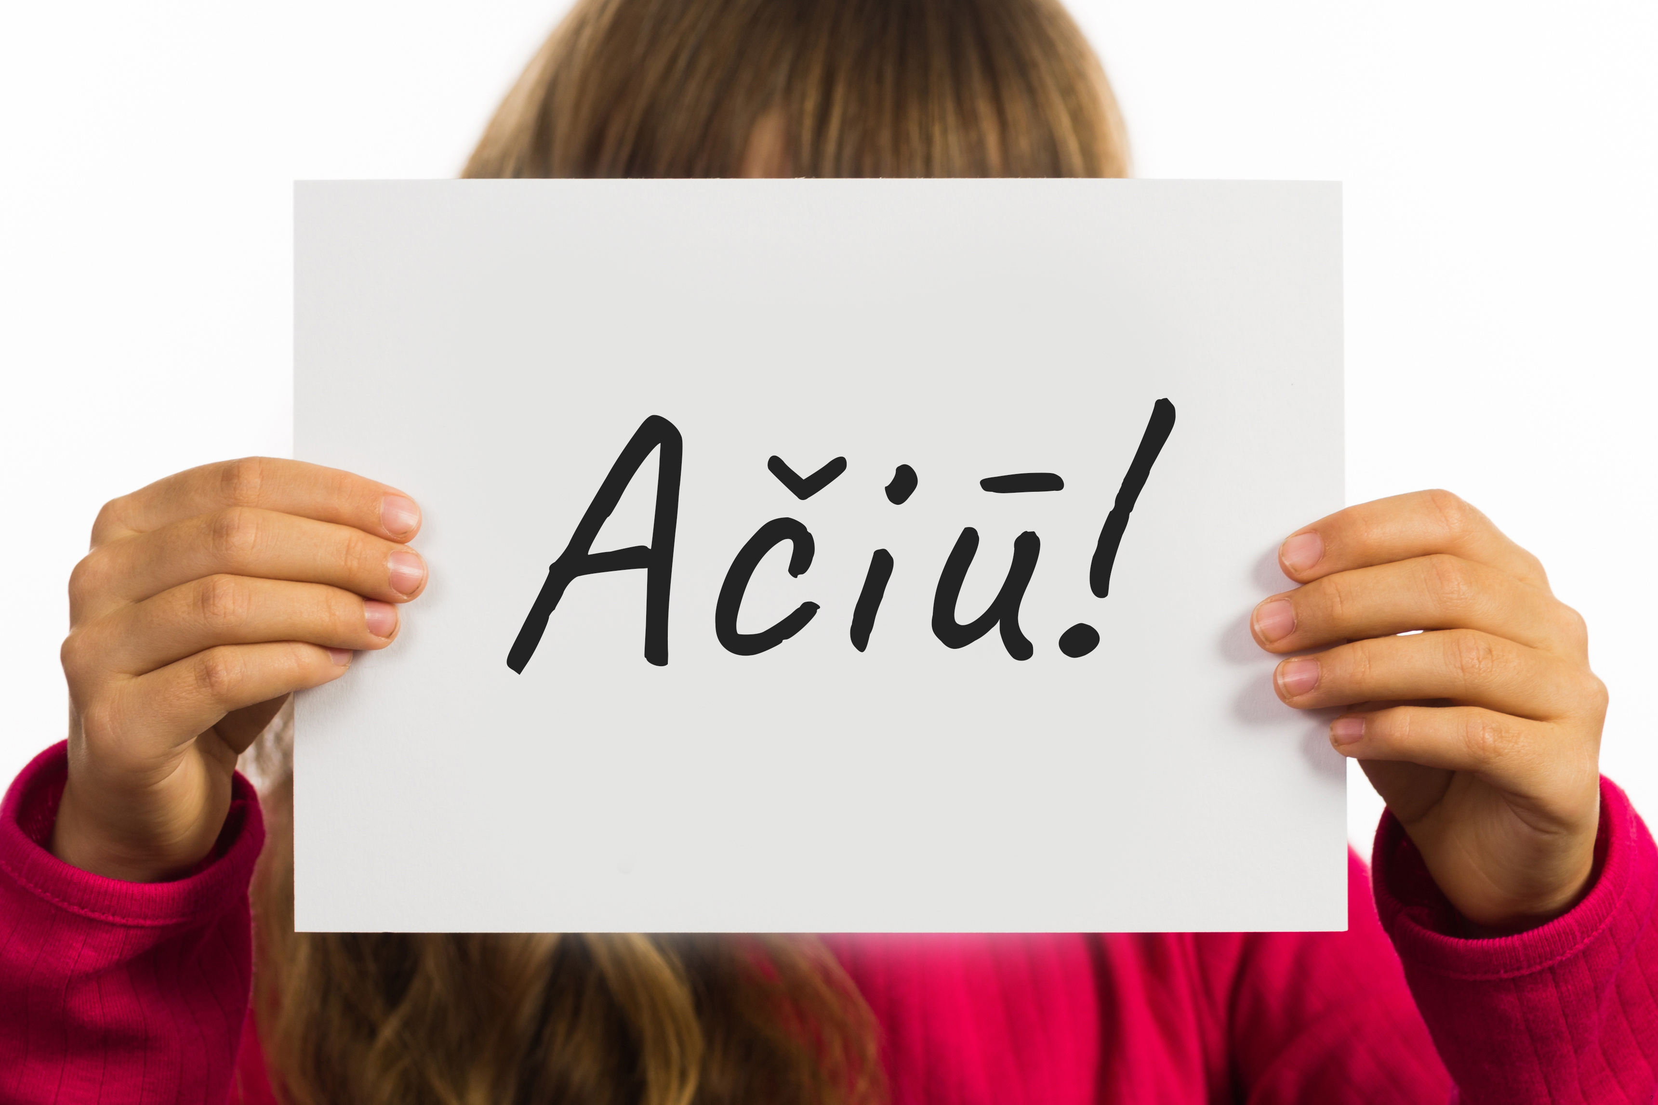

Slide 34

Susisiekime
info@isadd.lt
+37062490097
www.isadd.lt
FB: ISADD Lietuva – ABA terapija. Autizmas

